Slide 1
Территориальный орган Федеральной службы государственной статистики по Владимирской области
Об основных показателях социально-экономического развития Владимирской области за 2019г.
2020г.

Slide 2
ДЕМОГРАФИЯ
Распределение численности населения
1515 тыс.
12,6% городского населения
1340 тыс.
36,8% городского населения
1401 тыс.
56,6% городского населения
1510 тыс.
67,6% городского населения
1586 тыс.
74,7% городского населения
1649 тыс.
79,0% городского населения
1524 тыс.
79,7% городского населения
1444 тыс.
77,6% городского населения
Владимирстат
Предварительная оценка численности постоянного населения на 1 января 2020 года составила 1358,5 тыс., в том числе 78,3% городского населения

Slide 3
РОЖДАЕМОСТЬ, СМЕРТНОСТЬ И ЕСТЕСТВЕННАЯ УБЫЛЬ НАСЕЛЕНИЯ
(человек)
Естественная убыль населения
январь-ноябрь 2019г. - 9 049
2017г. - 8 409
2016г. - 7 293
2018г. - 9 273
2015г. - 6 903
2015г.
2016г.
2017г.
Владимирстат
2018г.
январь-ноябрь 2019г.

Slide 4
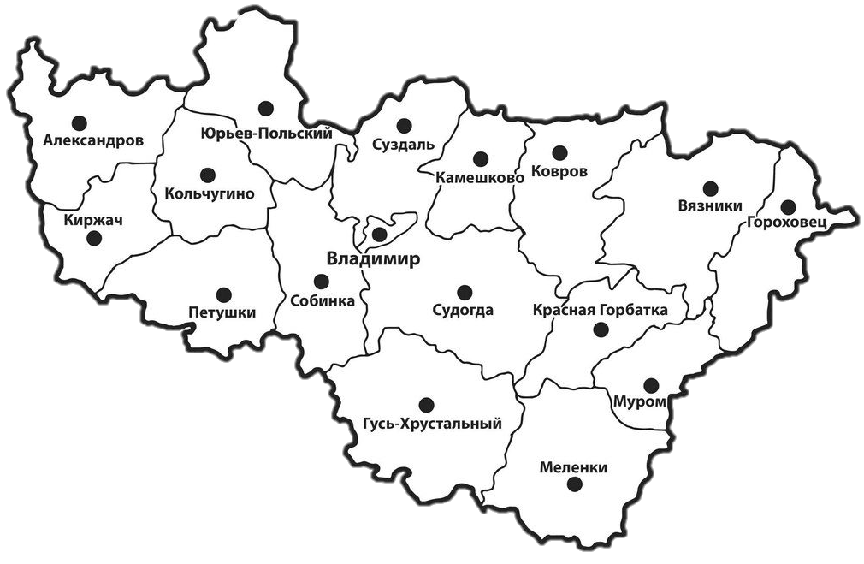
Миграция населения Владимирской области
за 11 месяцев 2019 года
Прибыло из других регионов
15384 чел.
Прибыло из других стран
6589 чел.
Внутри -региональная миграция
13637 чел.
Выбыло в другие регионы
18470 чел.
Выбыло в другие страны
1000 чел.
Владимирстат
Миграционный прирост за январь–ноябрь 2019 года составил 2503 чел.

Slide 5
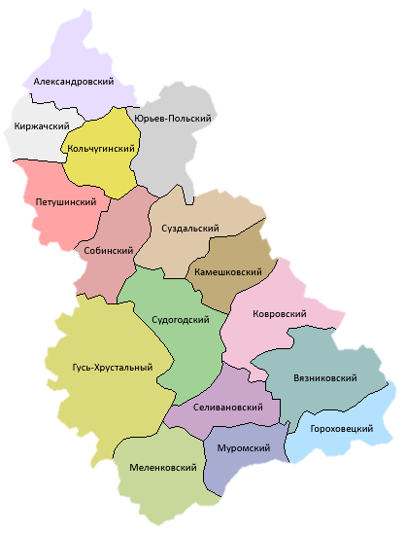
Количество зарегистрированных организаций
по муниципальным образованиям Владимирской области (на конец года; единиц)
29742
Владимир
Владимирстат

Slide 6
Количество зарегистрированных индивидуальных предпринимателей
по муниципальным образованиям Владимирской области (на конец года; единиц)
Владимир
Владимирстат

Slide 7
Распределение организаций и индивидуальных предпринимателей
по видам экономической деятельности на конец 2019 г., (в процентах)
СЕЛЬСКОЕ, ЛЕСНОЕ ХОЗЯЙСТВО, ОХОТА, РЫБОЛОВСТВО И РЫБОВОДСТВО
ДОБЫЧА ПОЛЕЗНЫХ ИСКОПАЕМЫХ; ОБРАБАТЫВАЮЩИЕ ПРОИЗВОДСТВА; ОБЕСПЕЧЕНИЕ ЭЛЕКТРОЭНЕРГИЕЙ, ГАЗОМ И ПАРОМ; КОНДИЦИОНИРОВАНИЕ ВОЗДУХА; ВОДОСНАБЖЕНИЕ; ВОДООТВЕДЕНИЕ, ОРГАНИЗАЦИЯ СБОРА И УТИЛИЗАЦИИ ОТХОДОВ, ДЕЯТЕЛЬНОСТЬ ПО ЛИКВИДАЦИИ ЗАГРЯЗНЕНИЙ
СТРОИТЕЛЬСТВО
ТОРГОВЛЯ ОПТОВАЯ И РОЗНИЧНАЯ; РЕМОНТ АВТОТРАНСПОРТНЫХ СРЕДСТВ И МОТОЦИКЛОВ
ТРАНСПОРТИРОВКА И ХРАНЕНИЕ
ДЕЯТЕЛЬНОСТЬ ГОСТИНИЦ И ПРЕДПРИЯТИЙ ОБЩЕСТВЕННОГО ПИТАНИЯ
ДЕЯТЕЛЬНОСТЬ В ОБЛАСТИ ИНФОРМАЦИИ И СВЯЗИ
ДЕЯТЕЛЬНОСТЬ ФИНАНСОВАЯ И СТРАХОВАЯ
ДЕЯТЕЛЬНОСТЬ ПО ОПЕРАЦИЯМ С НЕДВИЖИМЫМ ИМУЩЕСТВОМ
ДЕЯТЕЛЬНОСТЬ ПРОФЕССИОНАЛЬНАЯ, НАУЧНАЯ И ТЕХНИЧЕСКАЯ; АДМИНИСТРАТИВНАЯ И СОПУТСТВУЮЩИЕ ДОПОЛНИТЕЛЬНЫЕ УСЛУГИ
ГОСУДАРСТВЕННОЕ УПРАВЛЕНИЕ И ОБЕСПЕЧЕНИЕ ВОЕННОЙ БЕЗОПАСНОСТИ; СОЦИАЛЬНОЕ ОБЕСПЕЧЕНИЕ
ДЕЯТЕЛЬНОСТЬ В ОБЛАСТИ ОБРАЗОВАНИЯ; ЗДРАВООХРАНЕНИЯ И СОЦИАЛЬНЫХ УСЛУГ; КУЛЬТУРЫ, СПОРТА, ОРГАНИЗАЦИИ ДОСУГА И РАЗВЛЕЧЕНИЙ
ПРЕДОСТАВЛЕНИЕ ПРОЧИХ ВИДОВ УСЛУГ
ЮЛ
29742
ИП
41134
Владимирстат

Slide 8
ПРОМЫШЛЕННОЕ ПРОИЗВОДСТВО Индексы производства по видам экономической деятельности в 2019 г.
(в процентах к 2018 г.)
Промышленное производство
98,0
Обеспечение электроэнергий, газом и паром; кондиционирование воздуха
105,9
Обрабатывающие производства
97,4
Водоснабжение; водоотведение, организация сбора и утилизации отходов, деятельность по ликвидации загрязнений 95,9
Добыча полезных ископаемых
114,6
Владимирстат

Slide 9
Индексы производства по виду деятельности «Обрабатывающие производства» в 2019 г.
(в процентах к 2018 г.)
Владимирстат

Slide 10
Объем отгруженных товаров собственного производства, выполненных работ и услуг собственными силами по видам экономической деятельности за 2019 г.
Добыча полезных ископаемых
5243,9 млн рублей (117,3% к 2018 г.)
Обрабатывающие производства
478491,4 млн рублей (109,1% к 2018 г.)
Обеспечение электроэнергией, газом и паром; кондиционирование воздуха
38005,3 млн рублей (96,3% к 2018 г.)
Водоснабжение; водоотведение, организация сбора и утилизации отходов, деятельность по ликвидации загрязнений
11403,2 млн рублей (104,9% к 2018 г.)
Владимирстат

Slide 11
Оборот организаций Владимирской области за 2019 г. составил 1179,5 млрд рублей, что в действующих ценах на 12,5 % больше, чем за 2018 г.
Структура оборота организаций по видам экономической деятельности
(в процентах)
Владимирстат

Slide 12
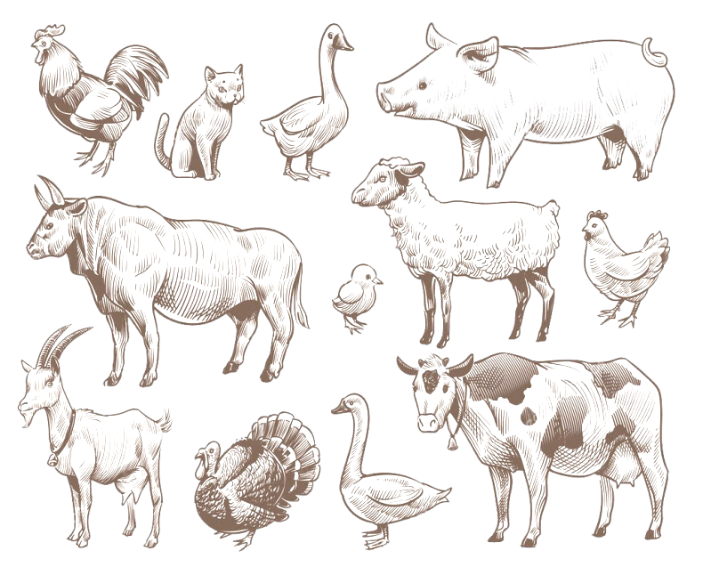
СЕЛЬСКОЕ ХОЗЯЙСТВО
Животноводство
Поголовье скота и птицы на 1 января 2020 года, тысяч голов (в % к предыдущему году)
Крупный рогатый скот - 134,9 (99,2%)
в том числе коровы – 58,0 (99,7%)
Сельхозорганизации - 122,4 (99,4%)
Хозяйства населения - 5,1 (88,9%)
Фермерские хозяйства - 7,4 (103,1%)
Сельхозорганизации – 51,6 (99,4%)
Хозяйства населения - 3,2 (94,9%)
Фермерские хозяйства - 3,3 (111,3%)
Свиньи – 2,1 (9,8%)
Овцы и козы – 22,7 (85,5%)
Сельхозорганизации – 0,2 (1,1%)
Хозяйства населения - 1,4 (84,7%)
Фермерские хозяйства - 0,5 (113,8%)
Сельхозорганизации – 1,6 (37,1%)
Хозяйства населения - 12,2 (88,0%)
Фермерские хозяйства - 8,9 (106,4%)
Птица – 3475,9 (89,5%)
Владимирстат
Сельхозорганизации – 3216,8 (89,1%)
Хозяйства населения - 246,6 (99,1%)
Фермерские хозяйства - 12,5 (49,4%)

Slide 13
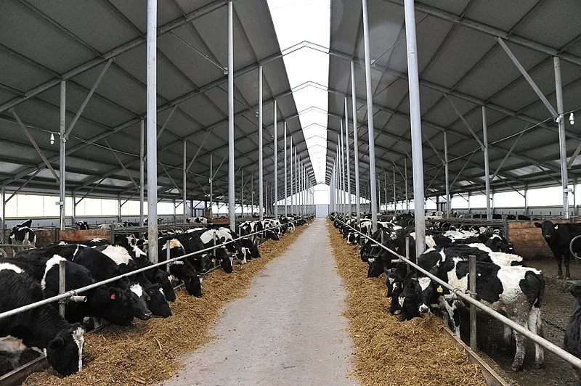
ПРОИЗВОДСТВО ОСНОВНОЙ ПРОДУКЦИИ ЖивотноводствА за 2019г.
Производство мяса
(реализовано скота и птицы на убой в живой массе) - 46,3 тыс.т (84,6%)
Сельхозорганизации – 40,9 тыс.т (84,2%)
Хозяйства населения - 3,4 тыс.т (85,5%)
Фермерские хозяйства - 2,0 тыс.т (92,3%)
Валовой надой молока - 408,9 тыс.т (101,5%)
Сельхозорганизации – 378,4 тыс.т (102,0%)
Хозяйства населения - 15,6 тыс.т (93,3%)
Фермерские хозяйства - 14,9 тыс.т (114,4%)
Производство яиц - 565,9 млн.шт. (95,9%)
Сельхозорганизации – 535,2 млн.шт. (95,8%)
Хозяйства населения - 30,3 млн.шт. (99,2%)
Фермерские хозяйства - 0,4 млн.шт. (67,4%)
Владимирстат
(в % к предыдущему году)

Slide 14
Продуктивность скота и птицы в сельскохозяйственных организациях
Надоено молока в расчете на 1 корову, кг
Справочно:
Валовой надой молока в сельскохозяйственных организациях, тыс.т
Справочно:
Производство яиц, млн.шт.
Средняя яйценоскость 1 куры-несушки, штук
Владимирстат

Slide 15
Вывезено сельскохозяйственными организациями молока и молочных продуктов в пересчете на молоко за пределы области по регионам в 2019г. (тысяч тонн)
Вывезено за пределы области – 129,1 (102,5% к 2018г.)
в том числе по регионам
Владимирстат

Slide 16
РАСТЕНИЕВОДСТВО
ПОСЕВНЫЕ ПЛОЩАДИ ОСНОВНЫХ СЕЛЬСКОХОЗЯЙСТВЕННЫХ КУЛЬТУР¹ ПОД УРОЖАЙ 2019 года
Вся посевная площадь – 293,3 тыс. га (98,0%)
Зерновые и зернобобовые культуры – 77,5 тыс. га (98,9%)
Пшеница – 42,0 тыс. га (97,7%)
Рожь – 3,2 тыс. га (158,3%)
Ячмень – 13,8 тыс. га (91,4%)
Овес – 6,0 тыс. га (105,7%)
Овощи открытого грунта – 4,3 тыс. га (95,0%)
Кормовые культуры – 192,7 тыс. га (97,8%)
Владимирстат
Картофель – 11,4 тыс. га (93,0%)
(в % к предыдущему году)
¹ Предварительные данные

Slide 17
Валовой сбор сельскохозяйственных культур¹ за 2019 г.
(в хозяйствах всех категорий)
Зерновые и зернобобовые культуры
ОВОЩИ
КАРТОФЕЛЬ
74,2 тыс.т (99,6%)
217,6 тыс.т (109,5%)
166,8 тыс.т (100,7%)
Сельхозорганизации
Крестьянские (фермерские) хозяйства
Хозяйства населения
Владимирстат
(в % к предыдущему году)
¹ Предварительные данные

Slide 18
Урожайность сельскохозяйственных культур за 2019г.
(в хозяйствах всех категорий; центнеров с 1 га убранной площади)
Зерновые и зернобобовые культуры
(в весе после доработки)
22,3 центнера с 1 га убранной площади (105,2%)
Владимирстат
(в % к предыдущему году)

Slide 19
Урожайность сельскохозяйственных культур за 2019г.
(в хозяйствах всех категорий; центнеров с 1 га убранной площади)
Картофель
195 центнеров с 1 га убранной площади (118,1%)
Владимирстат
(в % к предыдущему году)

Slide 20
Урожайность сельскохозяйственных культур за 2019г.
(в хозяйствах всех категорий; центнеров с 1 га убранной площади)
ОВОЩИ
163 центнера с 1 га убранной площади (111,2%)
(в % к предыдущему году)

Slide 21
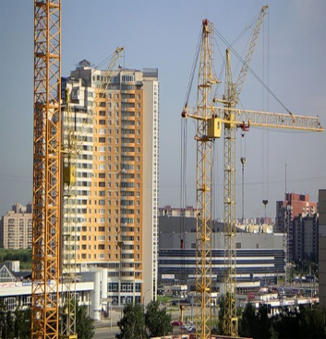
СТРОИТЕЛЬСТВО
Строительная деятельность. Объем работ, выполненных собственными силами по виду деятельности «строительство», в 2019г. составил 42647,9 млн. рублей, 97,3% к 2018г. (в сопоставимой оценке).
Жилищное строительство. В 2019г. организациями всех форм собственности, включая индивидуальных застройщиков, построено 7438 квартир общей площадью 745,4 тыс. кв. метров, 113,4% к 2018г. Населением за счет собственных и заемных средств введено 514,3 тыс. кв. метров (3161 квартира).
2019 год
31845
2018 год
30889
Владимирстат

Slide 22
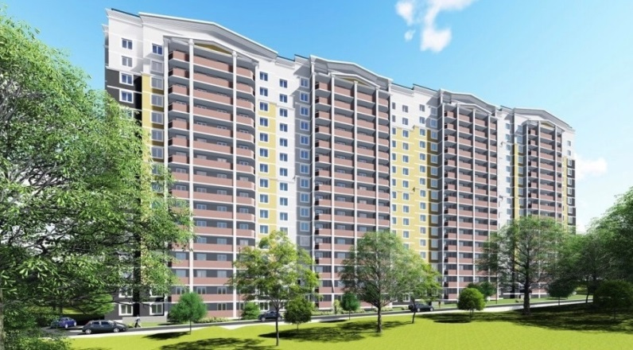
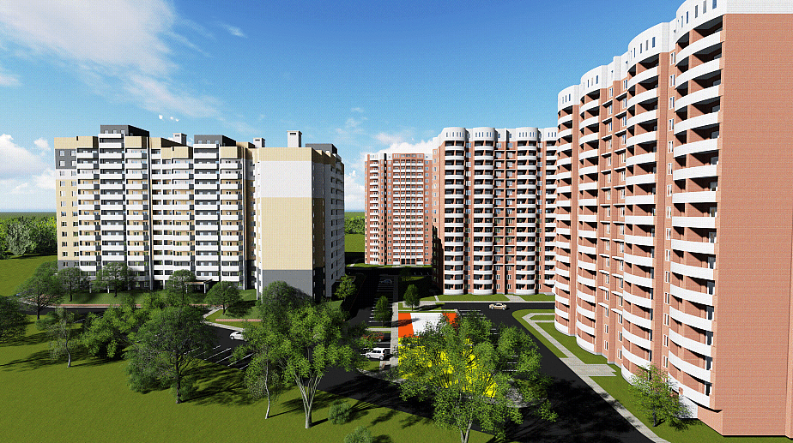
Ввод в действие жилых домов по муниципальным образованиям Владимирской области в 2019 году
(тысяч квадратных метров общей площади жилых помещений)
Владимирстат

Slide 23
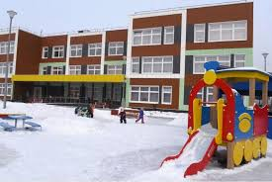
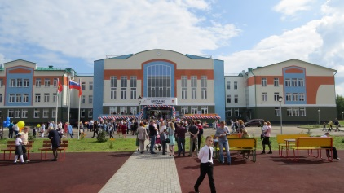
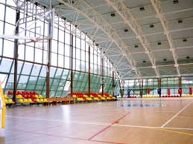
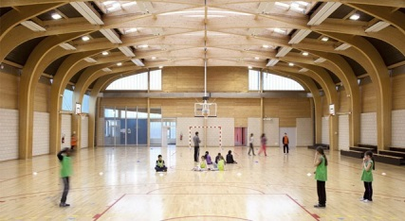
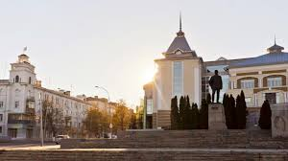
Из объектов социально-культурной сферы в 2019 году введены:
дошкольные образовательные организации на 280 мест
общеобразовательные организации
на 1550 ученических мест
учреждения культуры клубного типа на 430 мест
2 физкультурно-оздоровительных комплекса
одно спортивное сооружение с искусственным льдом
площадью 2,2 тыс. кв. метров
спортивные залы площадью 1,1 тыс. кв. метров
амбулаторно-поликлинические организации
на 199 посещений в смену
торгово-офисные центры общей площадью
4,5 тыс. кв. м.
Владимирстат

Slide 24
Динамика инвестиций в основной капитал
по полному кругу хозяйствующих субъектов
В январе-сентябре 2019 года
на развитие экономики и социальной сферы использовано 52,6 млрд.рублей инвестиций
в основной капитал, 108,8% к уровню января-сентября 2018 года
Владимирстат

Slide 25
Инвестиционная привлекательность обрабатывающих производств в 2018 году
(в процентах)
Владимирстат

Slide 26
Инвестиционная привлекательность по видам экономической деятельности в 2018 году
(в процентах)
Владимирстат

Slide 27
ТРАНСПОРТ
Грузовые перевозки
Железнодорожным транспортом в 2019г. перевезено 1552,4 тыс.тонн грузов (104,7% к 2018г.).
Автомобильным транспортном организаций всех видов
деятельности (без субъектов малого предпринимательства)
в 2019г. перевезено 4370,5 тыс.тонн грузов (114% к 2018г.),
грузооборот составил 375,5 млн.тонно-километров (135,9% к 2018г.).
Пассажирские перевозки по маршрутам регулярных перевозок
Автобусным транспортом общего пользования в 2019г.
перевезено 88,9 млн. пассажиров (96,3% к 2018г.).
Пассажирооборот автобусного транспорта общего пользования составил 705 млн. пасс-км (92,5% к 2018г.).
Владимирстат

Slide 28
ОПТОВАЯ ТОРГОВЛЯ
В январе-декабре 2019г. оборот оптовой торговли организаций всех видов деятельности составил 313914,2 млн. рублей (104,5% к январю-декабрю 2018г.).
Оборот оптовой торговли (млн. рублей)
Владимирстат

Slide 29
РОЗНИЧНАЯ ТОРГОВЛЯ
В январе-декабре 2019г. оборот розничной торговли составил 238711,1 млн. рублей (100,6% к январю-декабрю 2018г.).
Оборот розничной торговли (млн. рублей)
Владимирстат

Slide 30
УСЛУГИ НАСЕЛЕНИЮ
В январе-декабре 2019г. населению области оказано платных услуг во всех секторах реализации на 72773,5 млн. рублей (99,6% к январю-декабрю 2018г.).
Объем платных услуг населению по видам за январь-декабрь 2019г.
(млн. рублей)
Владимирстат

Slide 31
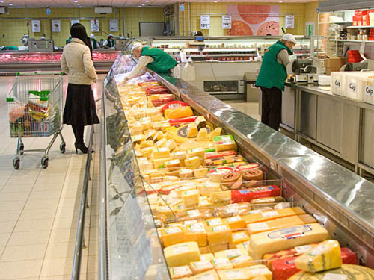
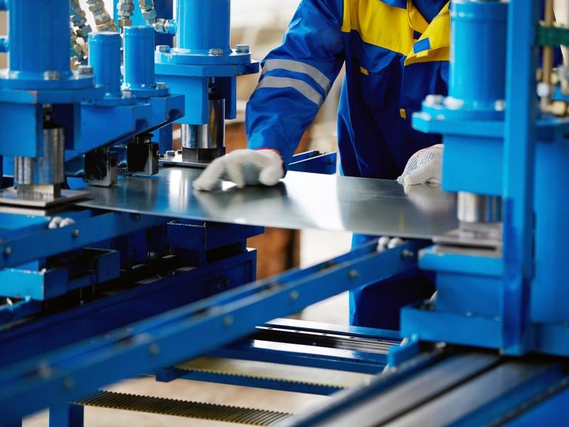
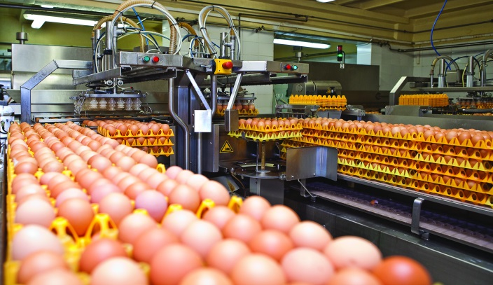
ИЗМЕНЕНИЕ ЦЕН ПО СЕКТОРАМ ЭКОНОМИКИ
Индексы цен и тарифов на конец периода, в процентах
 | Декабрь 2019 г. к декабрю 2018 г. | Январь-декабрь 2019 г. к январю-декабрю 2018 г. | Справочно декабрь 2018 г. к декабрю 2017 г. | Справочно январь-декабрь 2018г. к январю-декабрю 2017г.
Индекс потребительских цен | 102,2 | 104,9 | 105,2 | 102,8
Индекс цен производителей промышленных товаров (на товары, предназначенные для реализации на внутреннем рынке) | 109,1 | 102,1 | 99,1 | 101,6
Индекс цен производителей сельскохозяйственной продукции | 102,1 | 107,7 | 106,2 | 99,5
Сводный индекс цен на продукцию (затраты, услуги) инвестиционного назначения | 105,9 | 108,5 | 112,9 | 107,3
Индекс тарифов на грузовые перевозки автомобильным транспортом | 100,3 | 108,2 | 107,9 | 104,3
Индексы цен и тарифов
на конец периода, в процентах
Владимирстат

Slide 32
Средние цены и изменение цен на отдельные виды
продовольственных товаров в декабре 2019 года
Средняя цена (рублей) | Прирост, снижение (-) цен (в процентах к декабрю 2018 года)
218,64
231,25
533,69
135,92
53,97
62,01
25,61
319,43
786,50
43,56
84,79
56,10
59,22
62,58
16,73
22,35
22,41
119,76
103,17
79,68
144,66
Владимирстат

Slide 33
ФИНАНСЫ
В январе-ноябре 2019г. сальдированный финансовый результат (прибыль минус убыток) организаций области (без субъектов малого предпринимательства, банков, страховых и бюджетных организаций) в действующих ценах составил 53257,3 млн. рублей¹.
366 организации
144 организации
Прибыль в размере 57711,9 млн. рублей
Убыток на сумму 4454,7 млн. рублей
Прибыль от продаж организаций Владимирской области
(без субъектов малого предпринимательства; млн руб.)
Владимирстат
¹ Предварительная оценка

Slide 34
ЧИСЛЕННОСТЬ И СОСТАВ РАБОЧЕЙ СИЛЫ в 2019 году
(тысяч человек)
Среднесписочная численность работников организаций (включая субъекты малого предпринимательства)
январь-ноябрь 2019г.
409 тыс. человек
Владимирстат

Slide 35
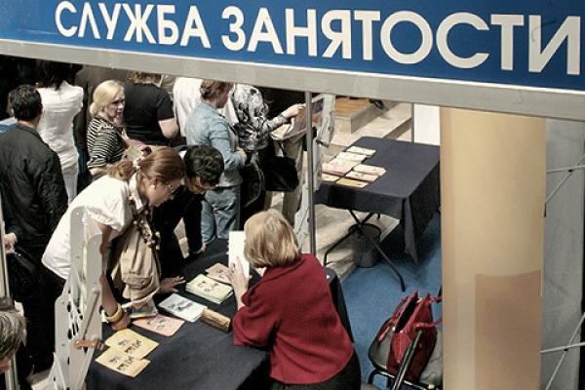
РЫНОК ТРУДА
Численность официально зарегистрированных безработных
на конец декабря 2019г. 6,5 тыс.человек
Уровень безработицы по методологии МОТ
( в % от численности рабочей силы)
2018г. – 4.7
2019г. – 4,0
 | 2018 | 2019
мужчины | 4,9 | 5,1
женщины | 4,4 | 3,0
город | 4,5 | 3,5
село | 5,4 | 5,9
Владимирстат

Slide 36
Среднемесячная номинальная начисленная заработная плата работников организаций
(рублей)
в январе - ноябре 2018г.
в январе - ноябре 2019г.
30662,5
31877,7
Реальная заработная плата 101,5 % (по отношению к соответствующему периоду прошлого года)
Владимирстат

Slide 37
Среднемесячная номинальная начисленная заработная плата работников организаций по областям Центрального Федерального округа за январь-ноябрь 2019г., рублей
Владимирстат
¹ Январь-октябрь 2019г.

Slide 38
УРОВЕНЬ ЖИЗНИ НАСЕЛЕНИЯ ВЛАДИМИРСКОЙ ОБЛАСТИ
ЗА ЯНВАРЬ-СЕНТЯБРЬ 2019 ГОДА¹,
рублей (в процентах к предыдущему году)
Реальные располагаемые денежные доходы (к январю-сентябрю 2018г)
Денежные доходы на душу населения,
в месяц
Денежные расходы на душу населения,
в месяц
24 801
(106,2%)
98,9%
21 103
(104,1%)
Владимирстат
¹ Предварительные данные.

Slide 39
Структура денежных доходов
населения Владимирской области
за 9 месяцев 2019 года¹
^{(процентов)}
Среднедушевые денежные доходы населения
за 9 месяцев 2019 года по ЦФО (в месяц), руб.¹
Владимирстат
¹ Предварительные данные. Показатели рассчитаны в соответствии с методологическими положениями по расчету показателей денежных доходов и расходов населения от 02.07.2014г. №465 с изменениями от 20.11.2018г. №680.

Slide 40
Численность населения Владимирской области
с денежными доходами ниже величины прожиточного минимума ^{1,2} (в процентах от общей численности населения региона)
Распределение населения
по среднедушевому денежному доходу,
в процентах от общей численности населения региона в месяц ^{1,2}
(рублей)
Владимирстат
¹ Оценка на основе материалов выборочного обследования домашних хозяйств и макроэкономического показателя среднедушевых денежных доходов населения. Показатели за 2013-2018 гг. рассчитаны с использованием величины макроэкономического показателя среднедушевых денежных доходов населения, определенной в соответствии с Методологическими положениями по расчету показателей денежных доходов и расходов населения (приказ Росстата от 2 июля 2014 г. №465 с изменениями от 20 ноября 2018 г.).
² За 2018 год - данные предварительные.

Slide 41
Величина прожиточного минимума по Владимирской области
(в расчете на душу населения, рублей в месяц )
Величина прожиточного минимума по Центральному федеральному округу в 3 квартале 2019 года (рублей в месяц на человека)
Владимирстат

Slide 42
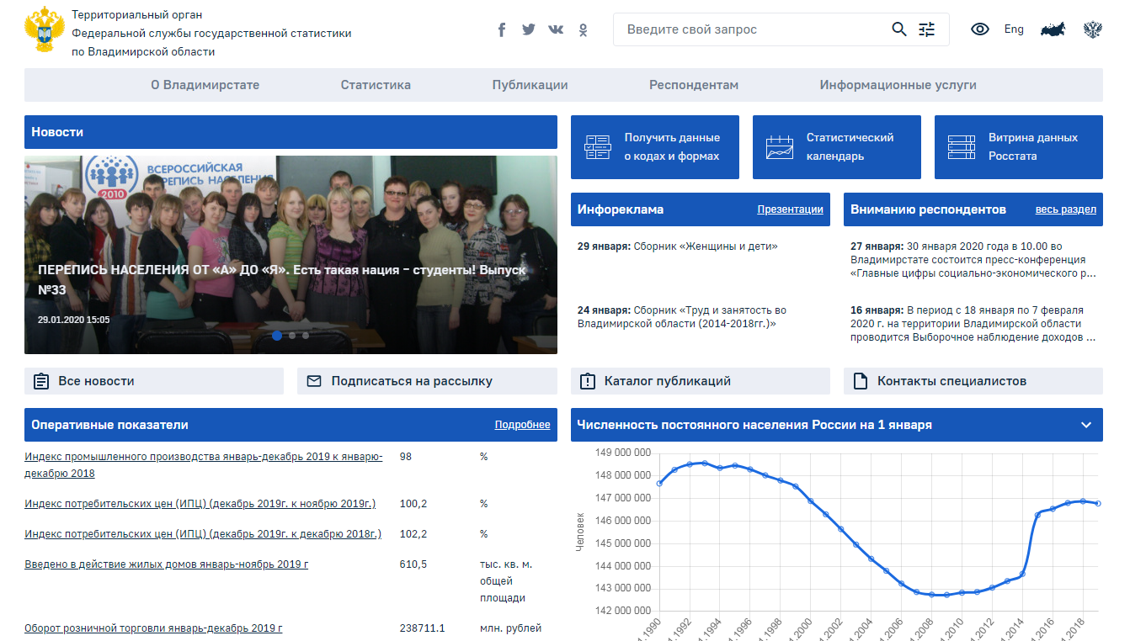
Официальная статистическая информация размещается на сайте Владимирстата
https://vladimirstat.gks.ru/
Владимирстат
СПАСИБО ЗА ВНИМАНИЕ!

